Slide 1
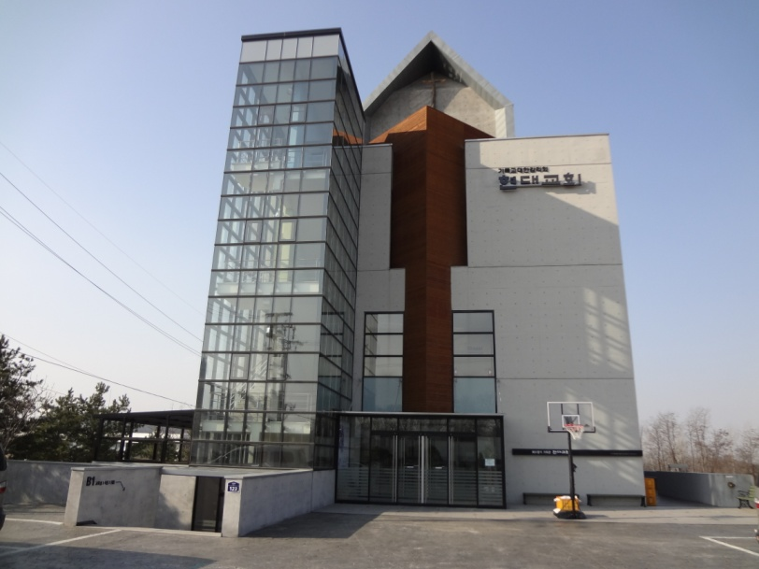
현대교회 TBC성서연구
새 하늘과 새 땅3(요한계시록6)
HYUNDAI
METHODIST CHURCH
The community of God's people
현대교회 수요성서연구
2014. 2. 12

Slide 2
새 하늘과 새 땅3
최후의 심판
20:1~15
일곱대접의 큰 환란(16:1~21)
적그리스도 세계인
바벨론이 무너짐(18:1~24)
2차에 걸친 ‘할렐루야 합창’
어린양의 혼인잔치(19:1~16)

Slide 3
새 하늘과 새 땅3
최후의 심판
20:1~15
(19:19~21)
세상을 어지럽히던 짐승
임금들과 군대들이 몰락
우상숭배자와 거짓 선지자들
유황불에 던지움

Slide 4
새 하늘과 새 땅3
최후의 심판
20:1~15
(20:1~3)
무질서, 전쟁, 폭력, 부정, 거짓
큰 용, 즉 사탄
천사에게 체포
무저갱 깊은 곳에 강금

Slide 5
새 하늘과 새 땅3
최후의 심판
20:1~15
(20:4)
1천 년 동안 억류
안식세계
순교자, 성실한 신앙인의 부활
우상과 세상에 굴하지 않은 성도
그리스도와 함께 왕노릇

Slide 6
새 하늘과 새 땅3
최후의 심판
20:1~15
1천 년이 지나면서 사탄이 풀림
곡(Gog)과 마곡(Magog)
(겔38~39)
한 차례의 소동
완전한 신앙이 없는 이들의 실족

Slide 7
새 하늘과 새 땅3
최후의 심판
20:1~15
최후의 심판(20:11~15)을 위한 준비단계
최후의 환란을 이긴 자
최후의 심판 통과
배교, 행악 – 생명책
초대교회 성도들의 신앙-박해극복

Slide 8
새 하늘과 새 땅3
새 하늘과 새 땅의 축복
21:1~8
계속되는 환란과 심판
처음 창조물 – 모두 사라짐(20:11)
악을 행하던 자들 사라짐(20:15)

Slide 9
새 하늘과 새 땅3
새 하늘과 새 땅의 축복
21:1~8
남은 것
영원한 하나님 나라를 세울 사람들
그 터전
처음 하늘과 처음 땅이 없어짐(21:1)

Slide 10
새 하늘과 새 땅3
새 하늘과 새 땅의 축복
21:1~8
새로운 창조
계시록의 가장 핵심적 주제

Slide 11
새 하늘과 새 땅3
새 하늘과 새 땅의 축복
21:1~8
이 새로운 창조를 설명하기 위해, 새로운 창조의 불가피함과 새로운 창조의 당위성을 설명하기 위해 긴 환란과 심판, 분노와 좌절의 역사 나열

Slide 12
새 하늘과 새 땅3
새 하늘과 새 땅의 축복
21:1~8
길고 긴 고통의 역사
새로운 역사를 탄생시키기 위한 산고

Slide 13
새 하늘과 새 땅3
새 하늘과 새 땅의 축복
21:1~8
새로운 창조의 세계
비극 없는 세계
아픔, 눈물, 억울함, 해 받음 없음
폭력, 위협, 범죄, 감옥도 없음
처음 것들이 지나갔기 때문(21:4)

Slide 14
새 하늘과 새 땅3
새 하늘과 새 땅의 축복
21:1~8
이런 세계가 가능한 이유
친히 저희와 함께 계셔 : 임마누엘(21:3)

Slide 15
새 하늘과 새 땅3
새 하늘과 새 땅의 축복
21:1~8
새로운 창조, 새 하늘과 새땅
그곳에 사는 새 피조물들의 세계
기독교의 희망이자 목표

Slide 16
새 하늘과 새 땅3
새 하늘과 새 땅의 축복
21:1~8
하나님이 지배하는 세상
하나님의 뜻과 섭리로 이우러지는 사회
하나님의 정의와 평화가 성취된 인류공동체

Slide 17
새 하늘과 새 땅3
새 예루살렘
21:9~22:5
환상의 마지막
“하늘로 부터 내려 온”
새 예루살렘
생명수가 흐르는 강

Slide 18
새 하늘과 새 땅3
새 예루살렘
21:9~22:5
새 예루살렘
새로운 도성의 설계자 : 하나님
그 성의 주인 : 하나님
겔47:1~12
차이점 : 성전이 없음(21:22)

Slide 19
새 하늘과 새 땅3
새 예루살렘
21:9~22:5
성전이 없었다
악한 세상에서 하나님께서 거하시던 곳
풀 한 포기, 돌 하나도 하나님의 영광을 나타냄
도성 자체가 성전

Slide 20
새 하늘과 새 땅3
새 예루살렘
21:9~22:5
교회도 잠정적인 처소
종말론적 의미

Slide 21
새 하늘과 새 땅3
새 예루살렘
21:9~22:5
마지막 날의 역사
주의 재림으로 출발
심판과 영광의 두 가지
사탄에게는 파멸
성실한 종들에게는 축복

Slide 22
새 하늘과 새 땅3
새 예루살렘
21:9~22:5
재림신앙
재림을 기다리는 자세
더디 올 것?
재림의 시간 : 아무도 모름
그러나 반드시 다가옴(22:7, 12)

Slide 23
새 하늘과 새 땅3
새 예루살렘
21:9~22:5
재림의 희망을 둔 모든 사람의 외침
마라나타!
주 예수여 오시옵소서
고전16:22, 계22:20

